Slide 1


Тесты зрительных диктантов.
(По И.Т. Федоренко)
Часть 2

Slide 2

Набор № 6

Slide 3
Девочки работают в тетрадях.
Дежурные стёрли пыль с доски.
Мальчик подарил маме цветы.
На огород забрались цыплята.
Зимой река покрылась льдом.
Мы жили возле берёзовой рощи.

Slide 4
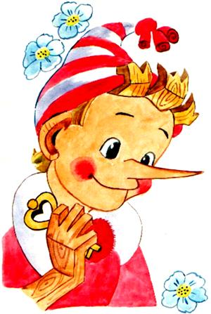
Набор № 7

Slide 5

Небо покрылось серыми тучами.
Ребята посадили у дома рябину.
Бабушка купила внуку букварь.
Ласково грело весеннее солнце.
Землю согрело тёплое солнышко.
Моя сестра работает на фабрике.

Slide 6

Набор № 8

Slide 7
Мы любим Кемерово.
Идёт дождик.
Бабушка печёт пирог.
У Андрея чистая тетрадь.
Помогай своему товарищу.
Быть здоровым очень важно!

Slide 8

Набор № 9

Slide 9
Вода в море солёная на вкус.
Наша страна борется за мир.
Красивы улицы нашего города.
Началась большая перемена.
Руки надо мыть водой с мылом.
Дети ходили в лес за грибами.

Slide 10
Набор № 10

Slide 11
Москва – столица нашей Родины.
Артисты съехались на съёмку.
Школьники поливают саженцы.
Надо быть честным и правдивым.
Летом наша семья жила на Волге.
Звёзды сияют на башнях Кремля.

